Slide 1
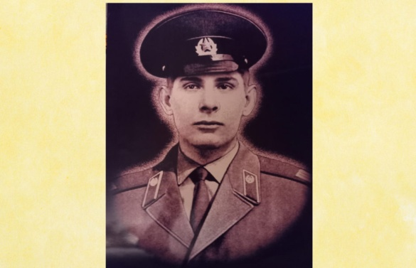
Он прожил короткую, но достойную жизнь.
Евгений Иванович Радаев.

Slide 2
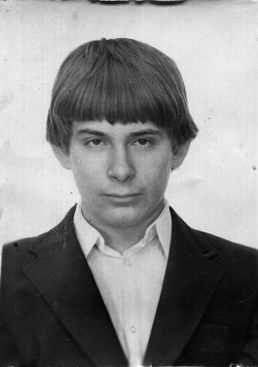
Радаев Евгений Иванович родился 13 октября 1966 года в селе Новосакмарск Кувандыкского района. В 1969 году его семья переехала в поселок Рысаево. Закончил Рысаевскую восьмилетнюю школу, затем - СПТУ-20 по специальности тракторист-машинист

Slide 3
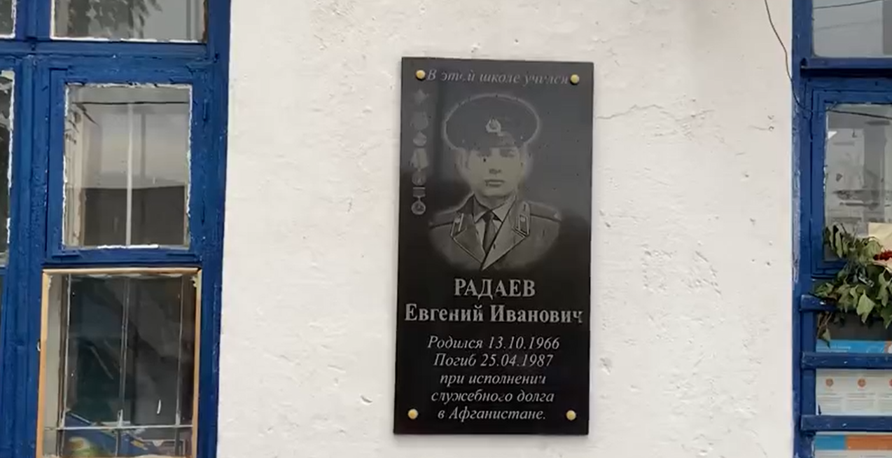
Мемориальная доска на здании школы в поселке Рысаево, где учился Евгений Радаев.

Slide 4
Большая тяга к технике, добросовестное отношение к труду, учёбе, любознательность помогли Евгению поступить в индустриальнопедагогический техникум. Но учиться Жене не привелось. С первого курса, в 1985 году, его призвали в армию. Службу начинал в погранвойсках, на советско-китайской границе. Затем - Афганистан. Рядовой Евгений Радаев - наводчик СПГ-9 противотанкового взвода первой мотоманевренной группы. Прямоту, честность, трудолюбие отмечали в нём товарищи по службе.

Slide 5
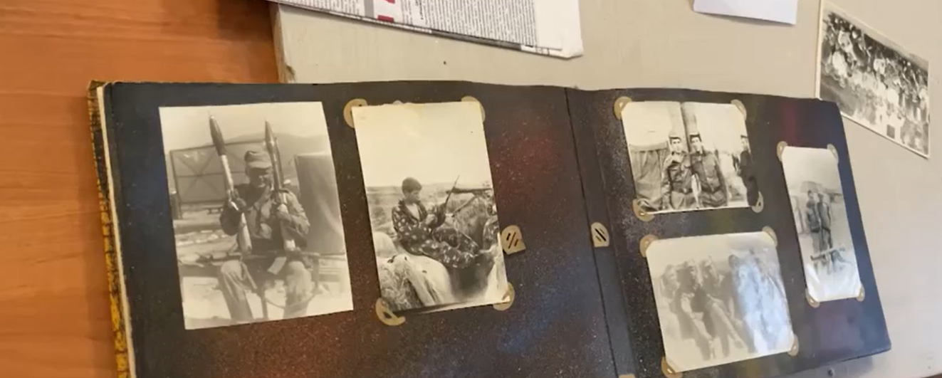
Фронтовые фотографии

Slide 6
В Афганистане всем было трудно, непомерно тяжелы были физические нагрузки. Но Женя всех подбадривал шуткой, добрым словом. В боевых операциях мужество и храбрость, высокое мастерство и инициатива были его характерными чертами. Однажды во время высадки нашего десанта душманы, засевшие в кишлаке, открыли сильный огонь. Пули заставили советских солдат прижаться к земле, в боевой порядок развернуться было невозможно. Евгений Радаев действовал смело, он с первого выстрела из своего гранатомёта заставил замолчать вражеский пулемёт. Боевая задача была выполнена.

Slide 7
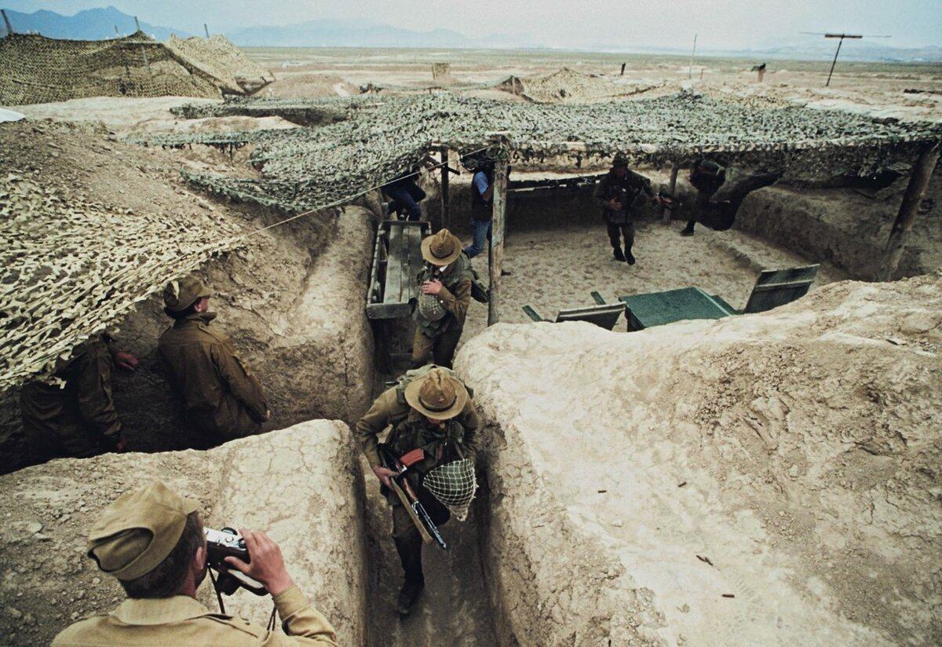
Боевые будни

Slide 8
25 апреля 1987 года подразделение, в котором находился рядовой Радаев, совершало агитационно-пропагандистский рейд в город Рустак. Громкоговорящая установка подверглась обстрелу со стороны душманов. Наши ребята проявили железную выдержку и хладнокровие. Когда пулемётный огонь врага стал особенно плотным, Евгений с товарищами ответил длинными очередями. Завязался упорный бой. Рядовой Радаев отстреливался через открытый люк бронетранспортёра. Пуля снайпера пробила стальной шлем. Ранение в голову оказалось смертельным. Этот шлем хранится в музее Боевой Славы подразделения, в котором служил парень.

Slide 9
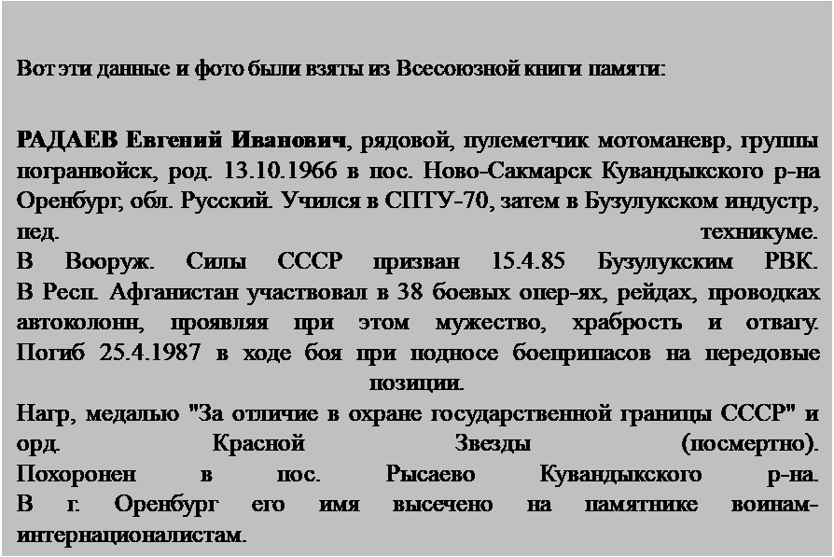
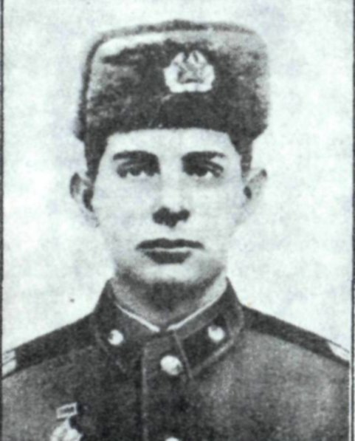

Slide 10
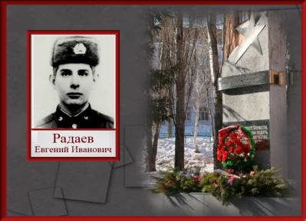
Ваш сын до конца выполнил свой долг. Он был настоящим другом, чутким, отзывчивым человеком, отличным солдатом. Ваш сын является ярким примером для всех товарищей в выполнении воинского долга. Таким сыном можно гордиться. Командование, политотдел, личный состав выражают глубокое соболезнование по поводу постигшей вас утраты». Такое письмо прислал родителям героя командир в/ч 2033 подполковник Чечулин и начальник политотдела подполковник Савченко.

Slide 11
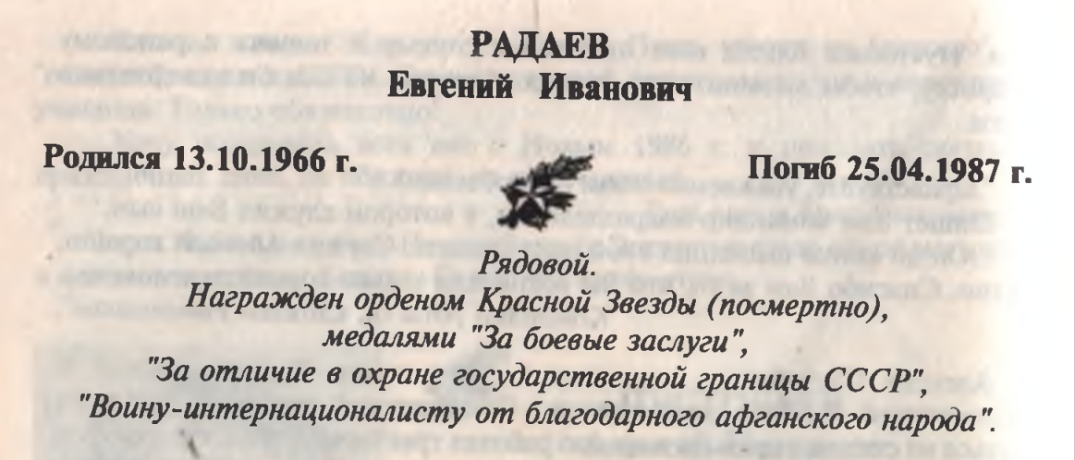

Slide 12
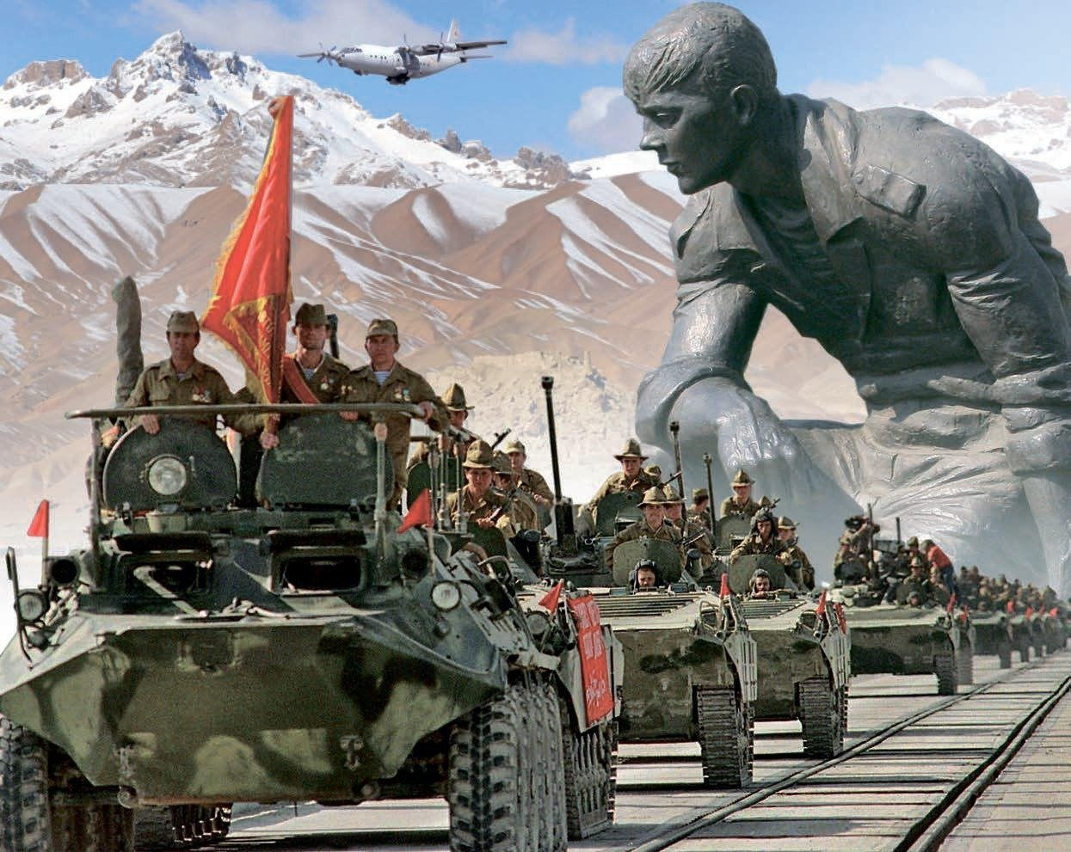
Война в Афганистане: памяти воинов интернационалистов

Slide 13
Спасибо за внимание.

